Slide 1
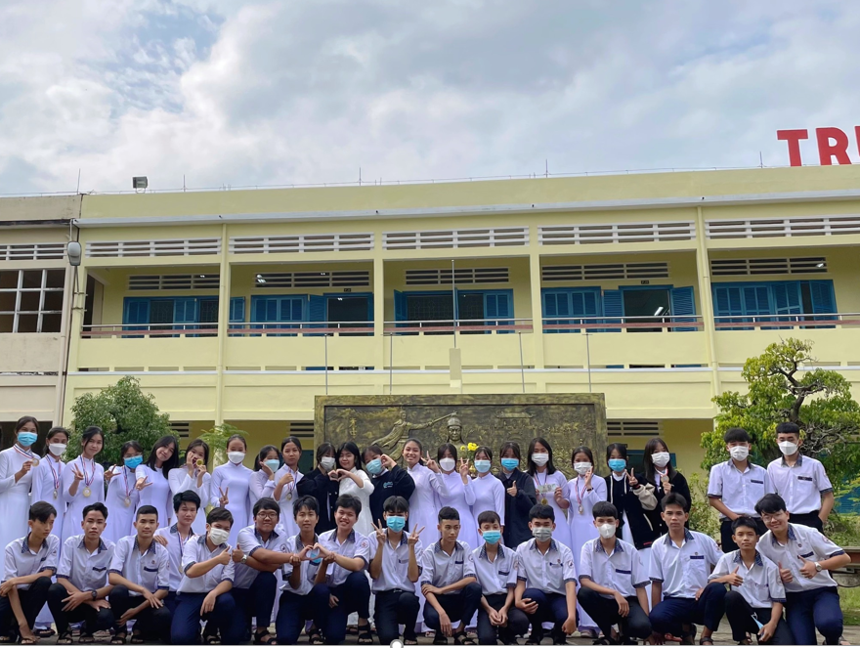
LỚP 11A9 – THPT QUANG TRUNG NHIỆT LIỆT CHÀO MỪNG
QUÝ THẦY GIÁO, CÔ GIÁO

Slide 2
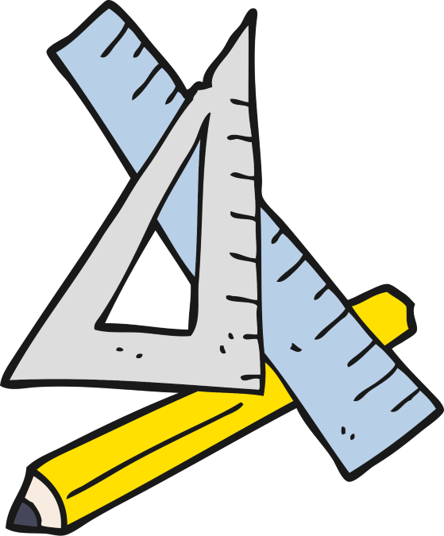
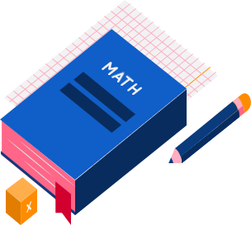
CHƯƠNG IV. QUAN HỆ SONG SONG TRONG KHÔNG GIAN
BÀI 13: HAI MẶT PHẲNG SONG SONG

Slide 3
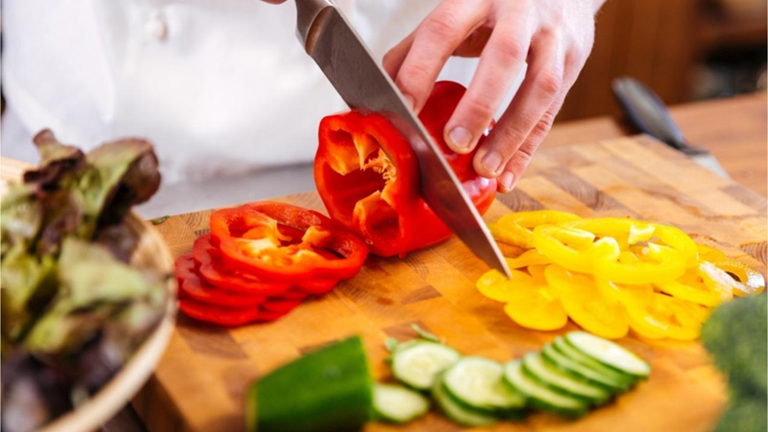
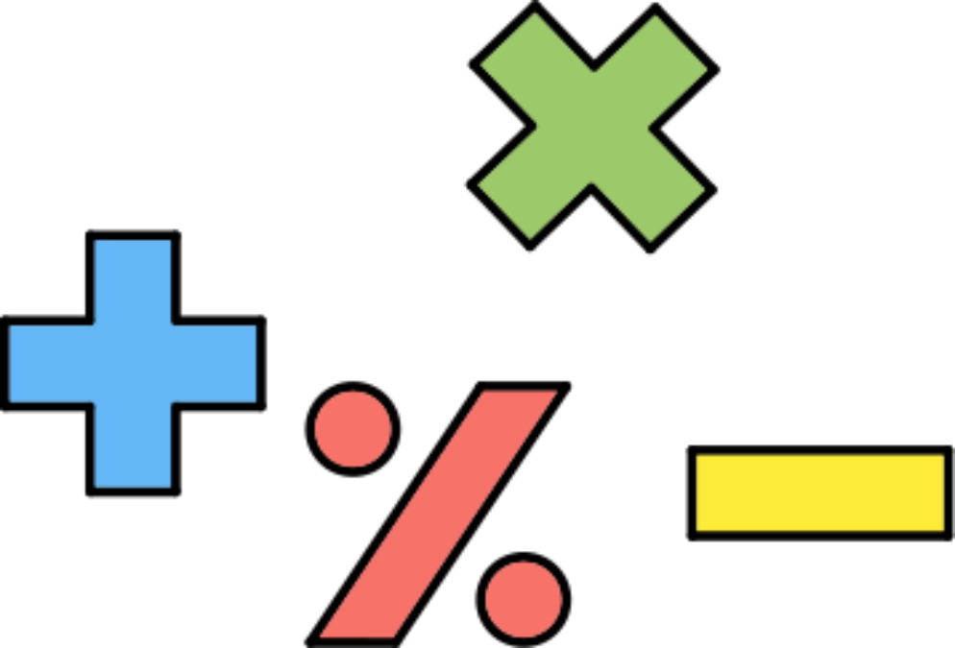
TÌNH HUỐNG MỞ ĐẦU
Các đầu bếp chuyên nghiệp luôn có kĩ năng dùng dao điêu luyện để thái thức ăn như rau, củ, thịt, cá,... thành các miếng đều nhau và đẹp mắt. Các nhát cắt cần tuân thủ nguyên tắc gì để đạt được điều đó?

Slide 4
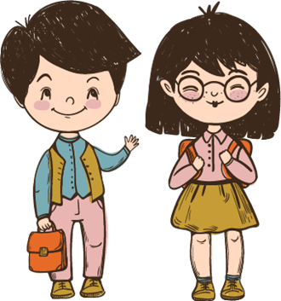
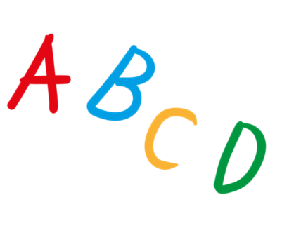
NỘI DUNG
BÀI HỌC
1
Hai mặt phẳng song song
Điều kiện và tính chất của hai mặt phẳng song song
2
3
Định lí Thalès trong không gian
4
Hình lăng trụ và hình hộp

Slide 5
1
HAI MẶT PHẲNG SONG SONG

Slide 6
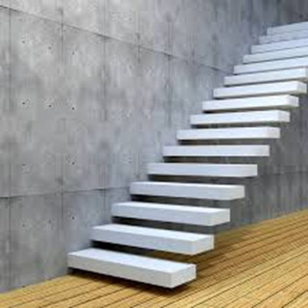
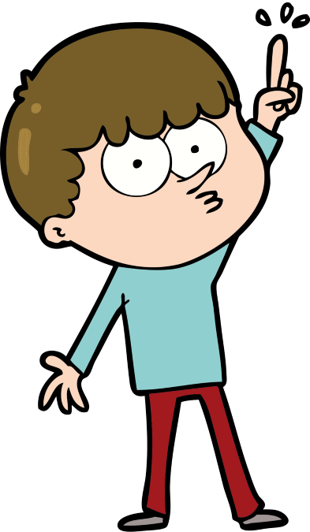
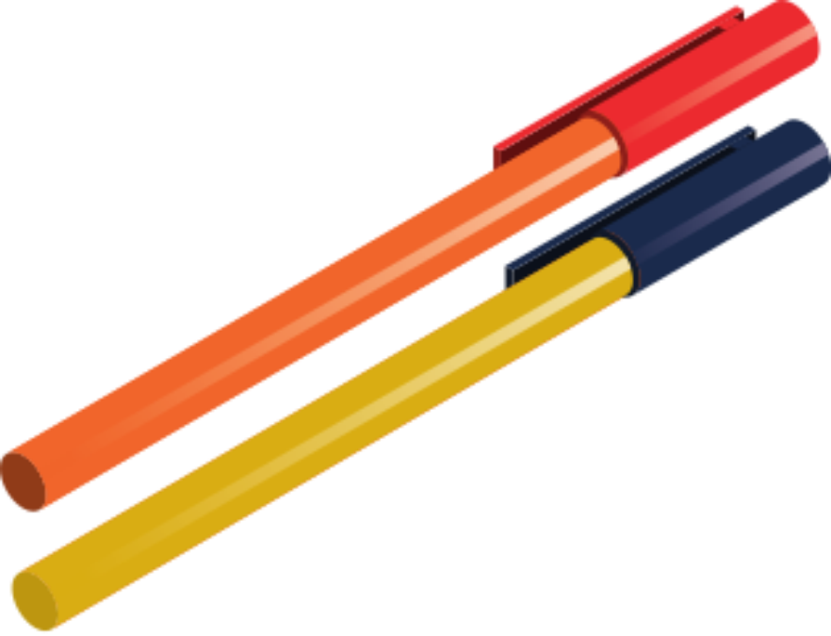
HĐ 1:
Các mặt bậc thang trong Hình 4.40 gợi nên hình ảnh về các mặt phẳng không có điểm chung. Hãy tìm thêm một số ví dụ khác cũng gợi nên hình ảnh đó.

Slide 7
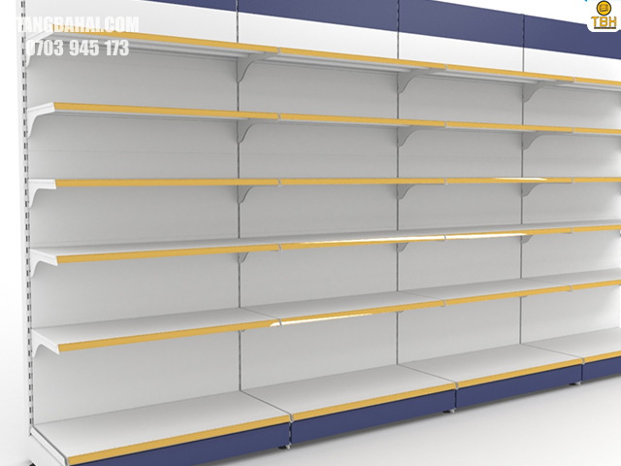
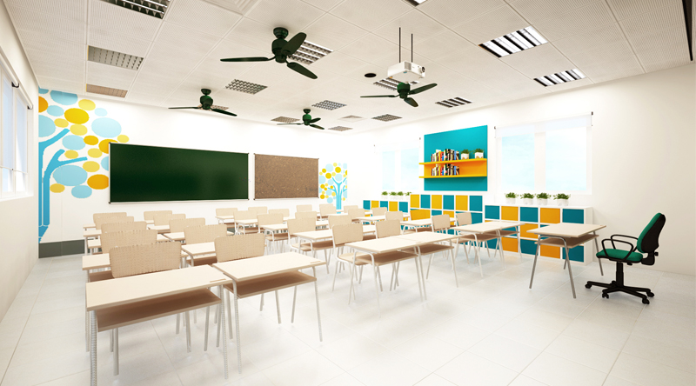
Trả lời:
Các mặt của từng tầng trong kệ để hàng gợi nên hình ảnh về các mặt phẳng không có điểm chung.
Mặt sàn và mặt trần nhà bằng gợi nên hình ảnh về các mặt phẳng không có điểm chung.

Slide 8
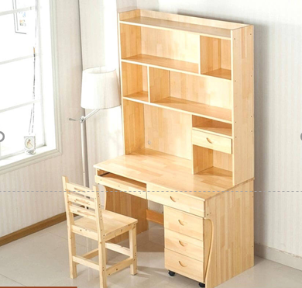
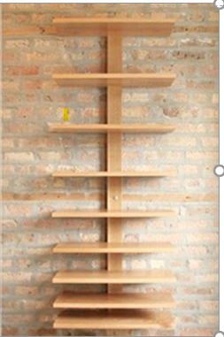
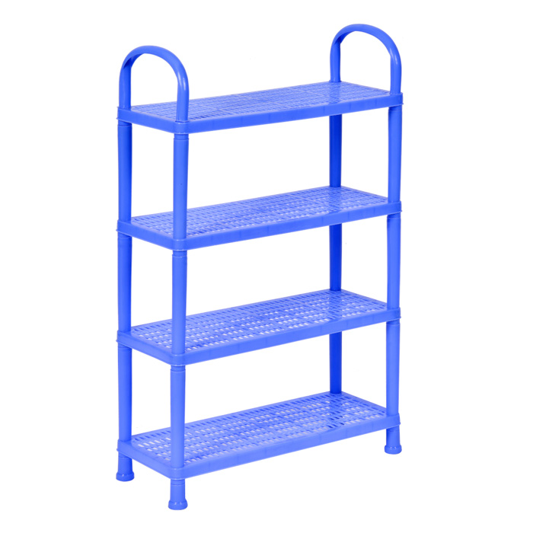
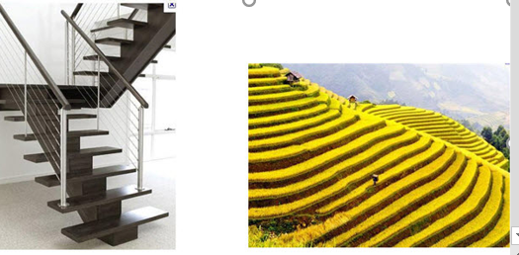
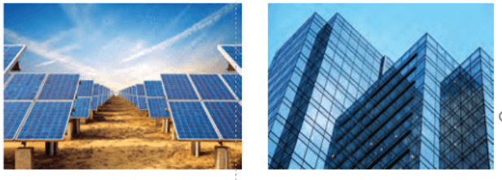

Slide 9
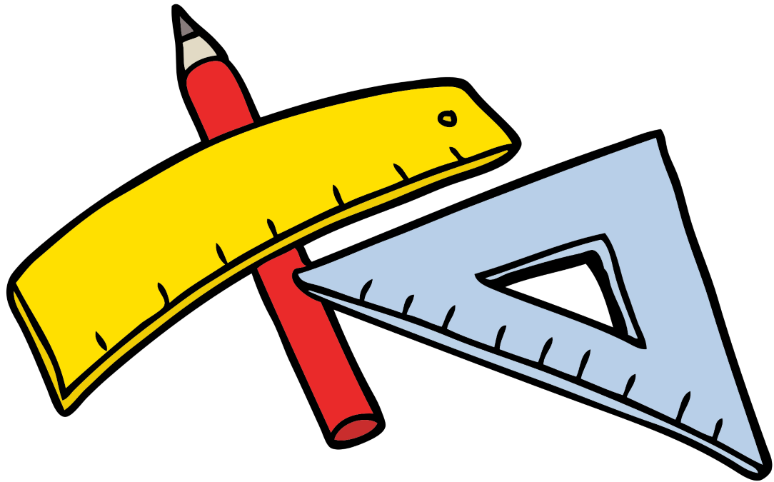
KHÁI
NIỆM
Hai mặt phẳng $(α)$ và $(β)$ được gọi là song song với nhau nếu chúng không có điểm chung, kí hiệu $(α)$ // $(β)$ hay $(β)$ // $(α)$.

Slide 10
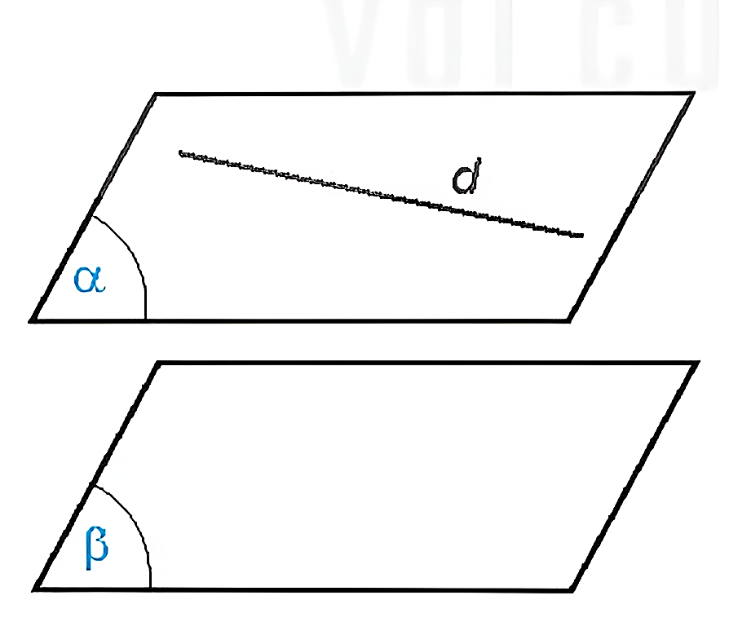
Nhận xét:
Nếu hai mặt phẳng $(α)$ và $(β)$ song song với nhau và đường thẳng d nằm trong ($α$)
thì d và $\left(β\right)$ không có điểm chung, tức là d song song với $(β)$. Như vậy, nếu một đường thẳng nằm trong một trong hai mặt phẳng song song thì đường thẳng đó song song với mặt phẳng còn lại.
Đường thẳng d và mặt phẳng $(β)$ có điểm chung hay không?

Slide 11
CÂU HỎI
Trong hình ảnh mở đầu, các nhát cắt có nằm trong mặt phẳng song song hay không?
Trả lời:
Trong hình ảnh mở đầu, các nhát cắt nằm trong các mặt phẳng song song.

Slide 12
2
ĐIỀU KIỆN VÀ TÍNH CHẤT CỦA HAI MẶT PHẲNG SONG SONG

Slide 13
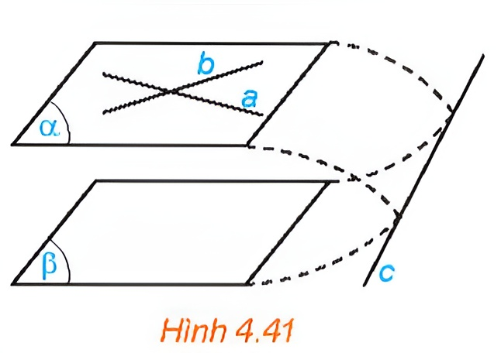
HĐ2:
Cho mặt phẳng (α) chứa hai đường thẳng cắt nhau a, b và a, b cùng song song với mặt phẳng ($β$) (H.4.41)
Nếu (α) và ($β$) cắt nhau theo giao tuyến c thì hai đường thẳng a và c có
song song với nhau hay không, hai đường thẳng b và c có song song với nhau hay không?
Hãy rút ra kết luận sau khi trả lời các câu hỏi trên.

Slide 14
Trả lời:
a // (β)
a ⊂ (α)
(α) ∩ (β) = c
⇒ c // a
b // (β)
b ⊂ (α)
(α) ∩ (β) = c
⇒ c // b
Từ đó suy ra a song song với b hoặc a trùng với b (mâu thuẫn giả thiết).
Kết luận: (α) và (β) không có điểm chung hay (α) // (β).

Slide 15
KẾT
LUẬN
Nếu mặt phẳng (α) chứa hai đường thẳng cắt nhau và hai đường thẳng này song song với mặt phẳng (β) thì (α) và (β) song song với nhau.

Slide 16
CÂU HỎI
Nếu không có điều kiện “hai đường thẳng cắt nhau” thì khẳng định trên còn đúng không?
Trả lời:
Giả sử hai đường thẳng a và b trùng nhau thì khi đó có thể xảy ra trường hợp hai mặt phẳng (α) và (β) cắt nhau theo giao tuyến c song song với hai đường thẳng trùng nhau trên, do đó (α) và (β) không song song với nhau.
Do vậy, nếu không có điều kiện “hai đường thẳng cắt nhau” thì khẳng định trên không đúng.

Slide 17
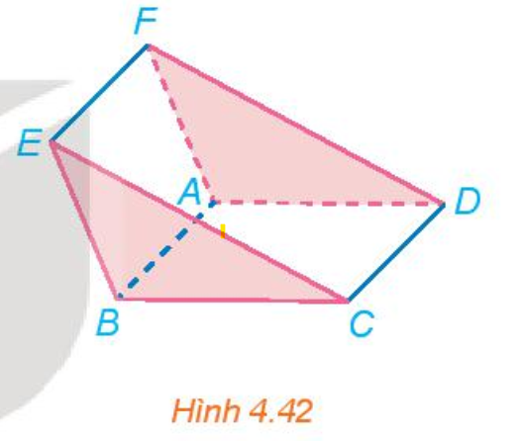
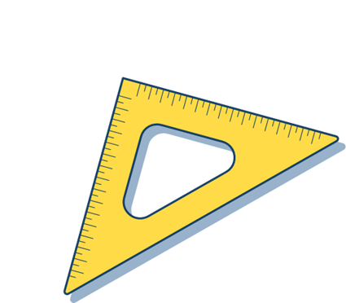
Ví dụ 1 (SGK – tr89)
Cho hai hình bình hành ABCD và ABEF không cùng nằm trong một mặt phẳng. Chứng minh rằng mặt phẳng (BCE) song song với mặt phẳng (ADF) (H.4.42).
Giải
BC, BE ⊂ (BCE)
BC ∩ BE = {B}
BC // (ADF) (vì (BC//AD)
BE // (ADF) (vì BE//AF)
⇒ (BCE )// (ADF)

Slide 18
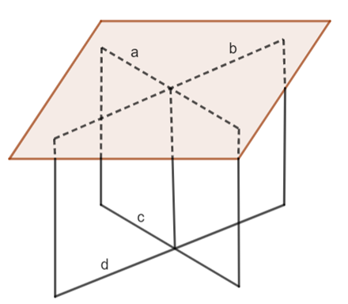
VẬN DỤNG 1
Một chiếc bàn có phần chân là hai khung sắt hình chữ nhật có thể xoay quanh một trục như trong Hình 4.43. Khi mặt bàn được đặt lên phần chân bàn thì mặt bàn luôn song song với mặt đất. Hãy giải thích tại sao.

Slide 19
Giải
Vì các khung sắt có dạng hình chữ nhật nên các cạnh đối diện của khung sắt song song với nhau, do đó a // c và b // d.
Vì c và d là các đường thẳng của chân bàn nằm trên mặt đất, nên a // c thì đường thẳng a song song với mặt đất và b // d thì đường thẳng b song song với mặt đất.
Mặt phẳng bàn chứa hai đường thẳng cắt nhau a và b cùng song song với mặt đất nên mặt phẳng bàn song song với mặt đất.

Slide 20
TRẮC NGHIỆM
Cho hai mặt phẳng (α) và (β). Trong các mệnh đề sau, mệnh đề nào đúng?
A. Nếu (α) // (β) thì mọi đường thẳng nằm trong (α) đều song song với (β).
B. Nếu (α) // (β) thì bất kì đường thẳng nào nằm trong (α) cũng song song với bất kì đường thẳng nào nằm trong (β).
C. Nếu hai đường thẳng phân biệt a và b song song và lần lượt nằm trong hai mặt phẳng (α) và (β) phân biệt thì (α)//(β).
D. Nếu đường thẳng d song song (α) thì nó song song với mọi đường thẳng nằm trong (β).

Slide 21
XIN CHÂN THÀNH CẢM ƠN
Quý thÇy c« vµ c¸c em häc sinh

